Slide 1
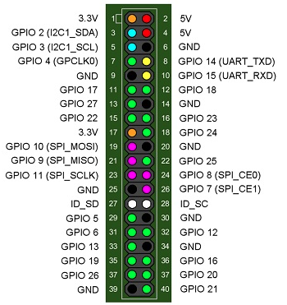
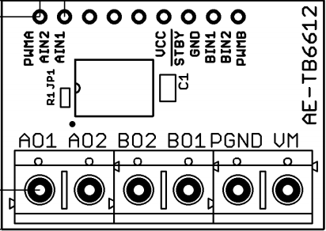
Ms.Pennyラズパイ配線
チートシート

Slide 2
Ms.Pennyラズパイ配線
チートシート

